Slide 1


ASIGNATURA: Fundamentos Físicos y Equipos TEMA 1: Caracterización de las radiaciones y las ondas PROFESOR: Jésica Sánchez Mazón
Ciclo Formativo de Grado Superior Imagen para el Diagnóstico y Medicina Nuclear
Radioterapia y Dosimetría

Slide 2
ÍNDICE
RADIACIÓN IONIZANTE Y NO IONIZANTE
RADIACIÓN EM Y DE PARTÍCULAS
ONDAS MATERIALES Y ULTRASONIDOS
MAGNETISMO Y APLICACIONES EN LA OBTENCIÓN DE IMÁGENES DIAGNÓSTICAS
APLICACIONES DE LAS RRII EN RT E IMAGEN PARA EL DIAGNÓSTICO
APLICACIÓN DE LAS RADIACIONES NO IONIZANTES Y LAS ONDAS MATERIALES EN RT E IMAGEN PARA EL DIAGNÓSTICO
UNIDADES Y MAGNITUDES

Slide 3
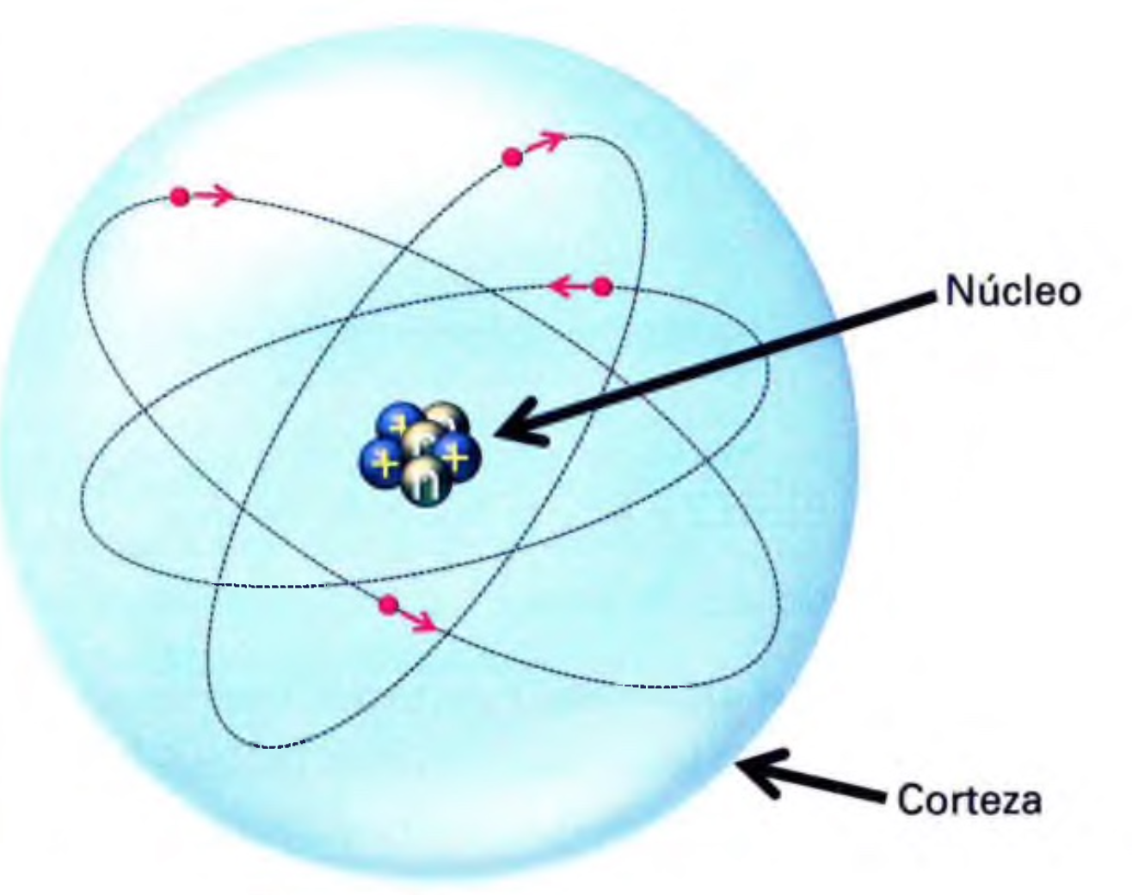
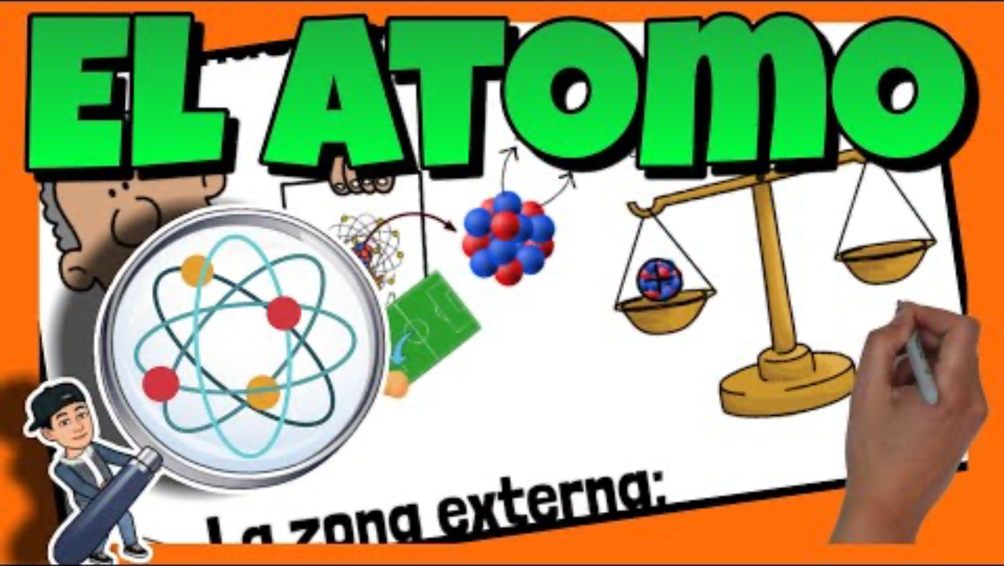
Estructura atómica de la materia
Un átomo es la partícula más pequeña que forma cualquier sustancia y que posee propiedades químicas bien determinadas.
Pueden combinarse con otros átomos para formar moléculas.
Los átomos son muy pequeños, su diámetro es del orden de 10⁻¹⁰ m.
Están formados por partículas de menor tamaño distribuidas en dos partes claramente diferenciadas: núcleo y corteza

Slide 4

El núcleo
Protón
Q=1,602x10⁻¹⁹ C
Z=nº de protones
(nº atómico)
El núcleo alberga casi la totalidad de la masa del átomo (99,9 %) aunque su tamaño es diminuto, unas 10.000 veces más pequeño.
En su interior se encuentran dos tipos de partículas diferentes: los protones y los neutrones →NUCLEONES
+
Neutrón
Q=0
A (Número másico)= Protones + Neutrones
$${}_{Z}^{A}X$$

Slide 5
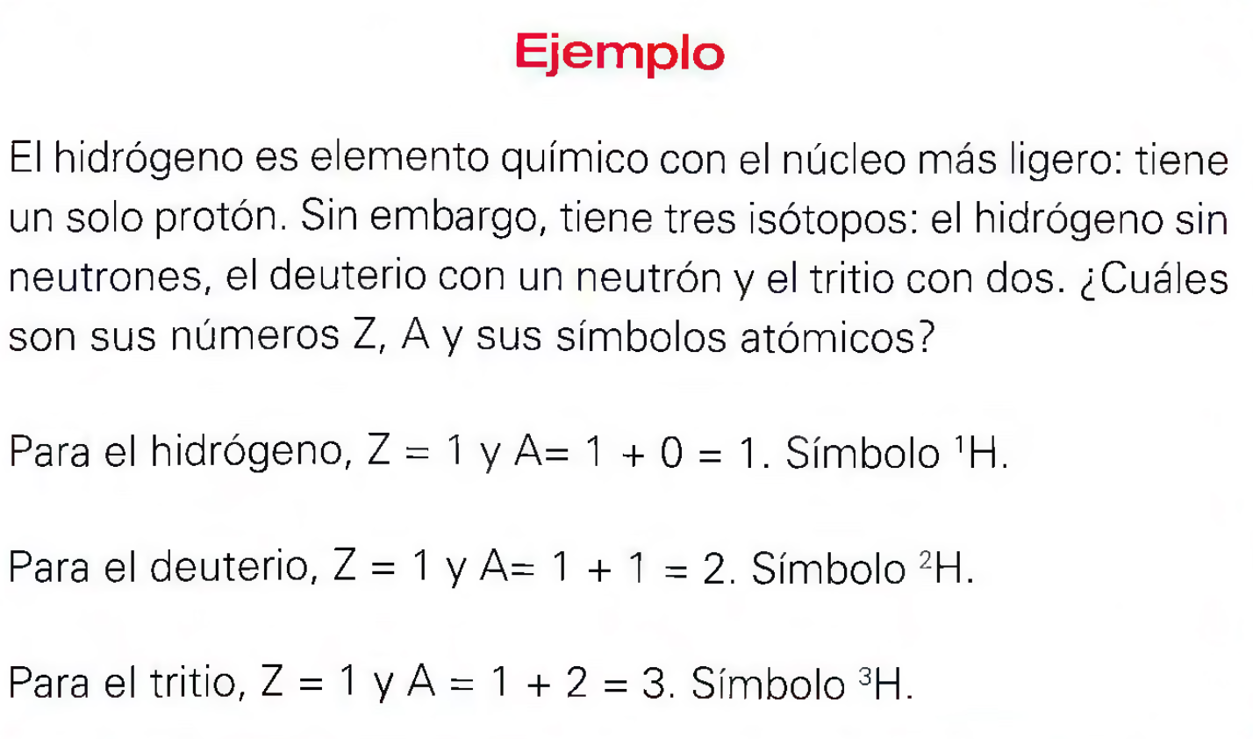
Isótopos
Átomos con el mismo número de protones pero distinto número de neutrones.
Tienen las mismas propiedades químicas y por tanto son del mismo elemento, aunque tienen masas diferentes.

Slide 6
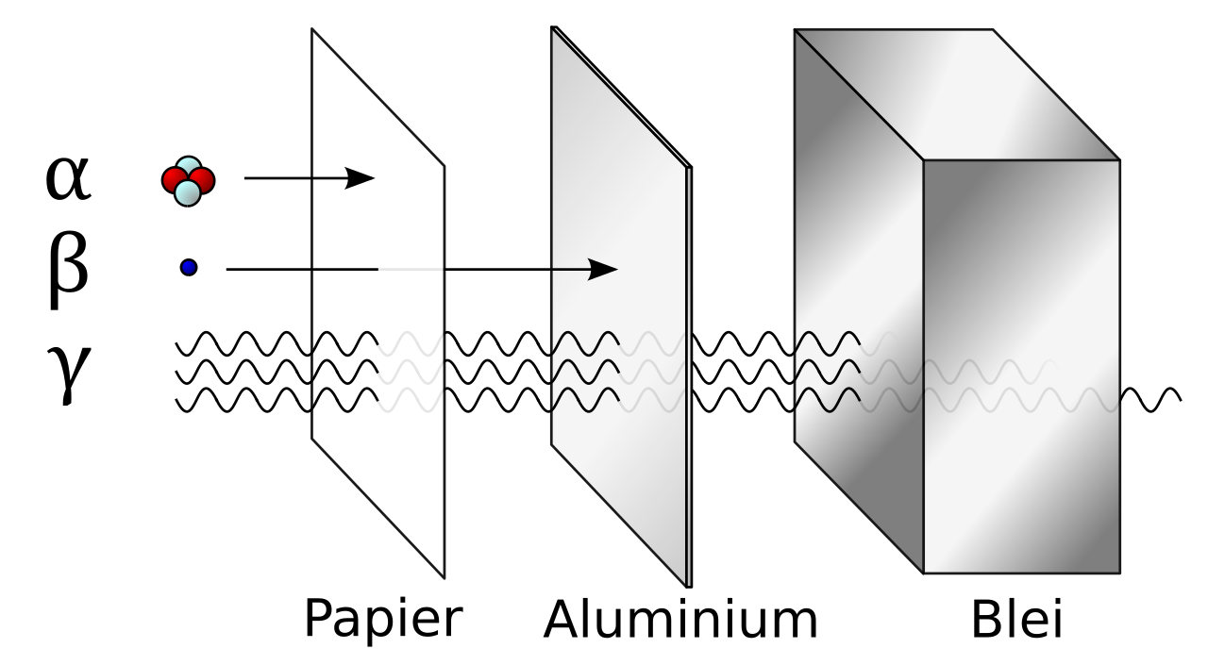
Desintegración
Algunos núcleos no pueden mantenerse unidos a lo largo del tiempo y tarde o temprano acaban por romperse emitiendo radiación.
DESINTEGRACIÓN
Núcleos inestables o RADIACTIVOS

Slide 7
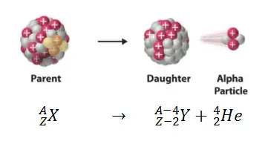
Desintegración
DESINTEGRACIÓN ALFA:
Núcleo de He (2p+2n)
Propia de núcleos pesados (A>150)
Poco penetrantes pero muy ionizantes

Slide 8
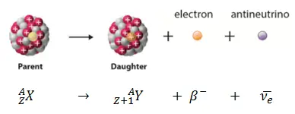
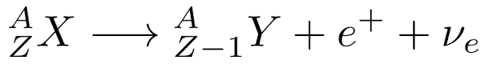
Desintegración
DESINTEGRACIÓN BETA - :
Electrones de la corteza
Más penetrante que la alfa pero menos ionizante
Elementos distribuidos por toda la tabla periódica
DESINTEGRACIÓN BETA + :
Positrones
Más penetrante que la alfa pero menos ionizante
Elementos distribuidos por toda la tabla periódica

Slide 9
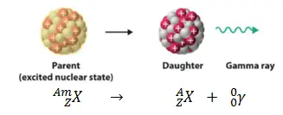
Desintegración
DESINTEGRACIÓN GAMMA:
Radiación EM de alta energía
Reorganizaciones internas del núcleo
Suele seguir a una desintegración de otro tipo

Slide 10
ACTIVIDAD:
nº de transformaciones nucleares por unidad de tiempo (Bequerelio=Bq= nº transformaciones/s)
= probabilidad de que un átomo se desintegre por unidad de tiempo;
N = nº átomos
A = N x λ
Comportamiento exponencial
A = A₀ e^{-(λ.t)}
núcleo estable
núcleo inestable
núcleo inestable
transformándose

Slide 11

PERIODO DE SEMIDESINTEGRACIÓN:
Ritmo de desintegración: tiempo que ha de transcurrir para que la actividad de la muestra decaiga a la mitad
T_{1/2} = ln ( 2)/ λ
A mayor λ menor t_{1/2}
A menor λ mayor t_{1/2}
t_{1/2}
t_{1/2}
núcleo inestable
núcleo estable
²³²Th(torio) T_{1/2} = 14.000 M. de años
¹³⁷Cs (cesio) T_{1/2} = 30,2 años
⁶⁰Co (cobalto) T_{1/2} = 5,26 años
²²²Rn (radón) T_{1/2} = 4 días
¹²⁴In (indio) T_{1/2} = 3 segundos

Slide 12
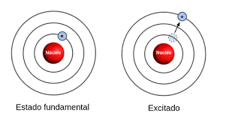
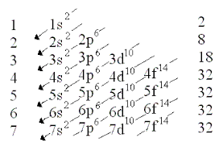
La corteza atómica
Cuando un átomo no es perturbado externamente, los electrones ocupan siempre las capas más cercanas al núcleo. Se dice que el átomo está en su estado fundamental.

Slide 13
Átomo excitado: el electrón está en niveles energéticos superiores
El átomo se desexcitará -un electrón de un nivel energético superior pasa a ocupar la vacante en el nivel energético inferior- emitiendo un fotón de energía igual a la diferencia de energía de los niveles inicial y final.

Slide 14
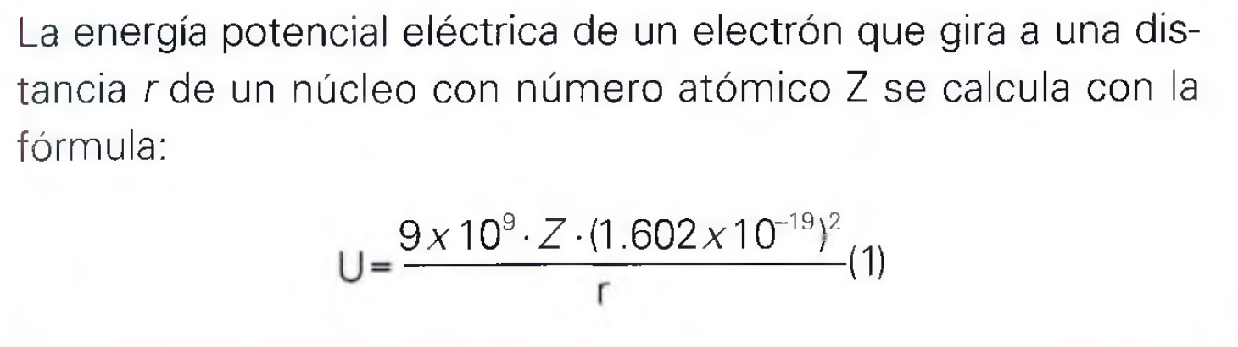
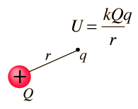

Slide 15
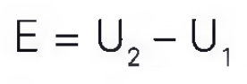
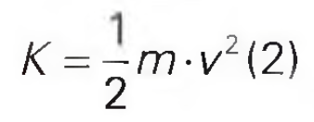
La energía necesaria para provocar la excitación de un electrón y que salte de una capa con energía U1 a una capa más alta con energía U2 tiene un valor:
En el caso de que la energía de la radiación incidente tenga una energía superior al valor de la energía potencial del electrón, se producirá una ionización y el electrón saldrá despedido con una energía cinética igual a la diferencia de los dos valores.

Slide 16
IONIZACIÓN: ÁTOMO IONIZADO
+
E
4
E
3
E
E
1
2
Átomo ionizado: un electrón adquiere energía suficiente (potencial de ionización) y se escapa del átomo.
El átomo queda cargado positivamente.

Slide 17
UNIDADES EN FÍSICA ATÓMICA
MASA
Neutrón | ~ 1,008 u.m.a. = 1,675 · 10 ⁻²⁷ kg
Protón | ~ 1,007 u.m.a. = 1,673 · 10 ⁻²⁷ kg
Electrón | 1/1836 u.m.a. = 9,11 · 10 ⁻³¹ kg
DIMENSIONES
Átomos | 10⁻¹⁰ m
Núcleo | 10⁻¹⁵ m
Mili = 10⁻³
Micro = 10⁻⁶
Nano = 10⁻⁹
Pico = 10⁻¹²
Fermi = 10⁻¹⁵
1 u.m.a. = Unidad atómica de masa= 1/12 átomo ¹²C (Carbono con 6 p + 6 n)
Energía
Electronvoltio | eV
Kiloelectronvoltio | KeV | 1000 eV = 10³ eV
Megaelectronvoltio | MeV | 1000000 eV = 10⁶ eV
Gigaelectrovoltio | GeV | 1000000000 eV = 10⁹ eV
Kilo = 10³
Mega = 10⁶
Giga = 10⁹
1 eV = energía cinética que adquiere un e, inicialmente en reposo, cuando se le somete a una diferencia de potencial de 1 voltio.

Slide 18
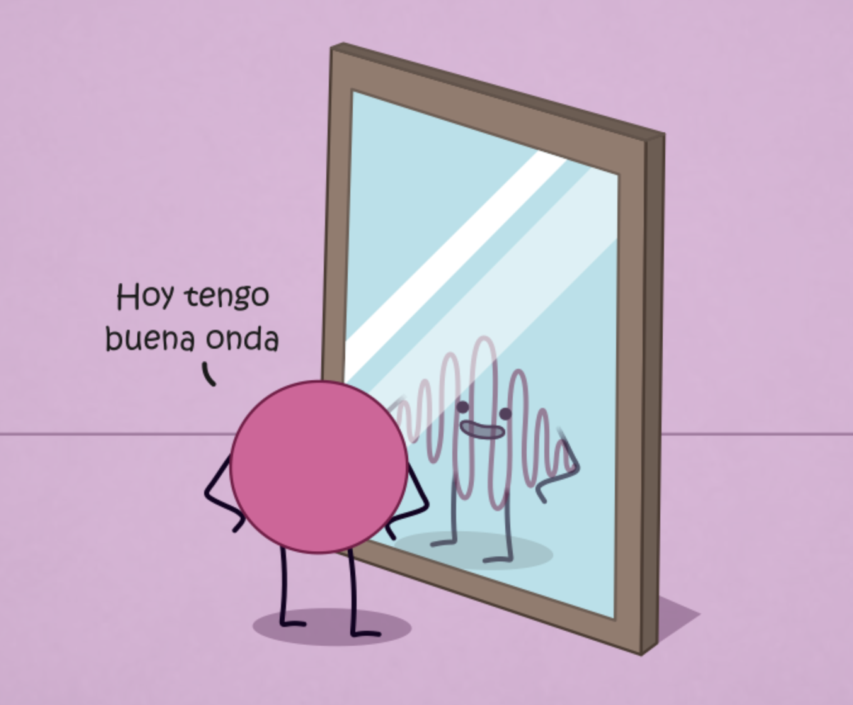
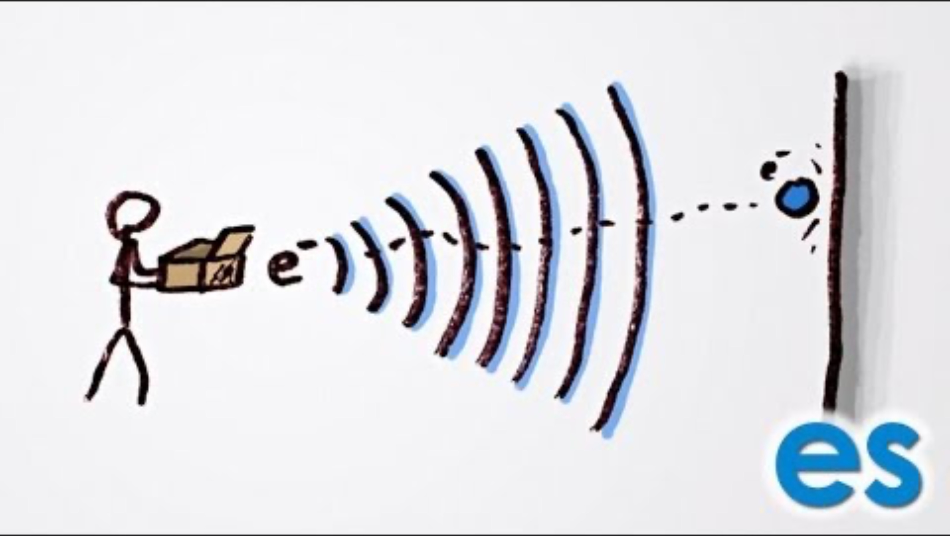
Radiación EM y de partículas
La energía se transmite a distancia por medio de la radiación, que puede ser de dos naturalezas distintas: ondas y partículas.

Slide 19
Radiación ondulatoria
Las ondas son perturbaciones que se transmiten a distancia sin que haya transporte de materia.
Ondas materiales: solo pueden transmitirse a través de medios materiales, como el sonido o las olas del mar.
Ondas electromagnéticas: no necesitan de un medio físico para desplazarse, y que por tanto pueden hacerlo también en el vacío.

Slide 20
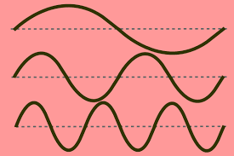
Ondas periódicas
La perturbación se repite a lo largo del tiempo.
Los ultrasonidos y las ondas electromagnéticas de uso en radioterapia e imagen para el diagnóstico pertenecen a este tipo de ondas.

Slide 21
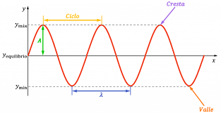
Caracterización de las ondas periódicas

Slide 22
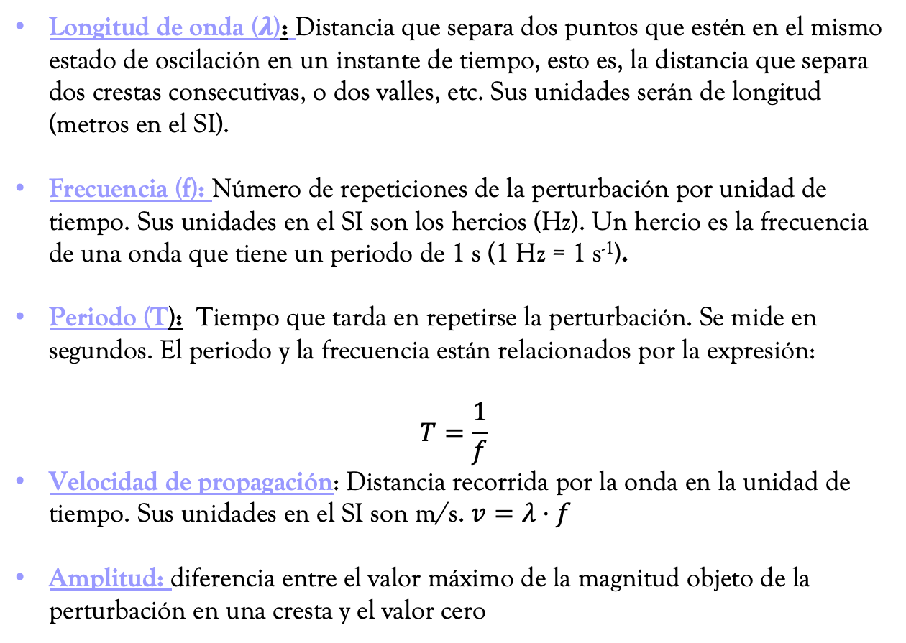
Caracterización de las ondas periódicas
Longitud de onda ($λ$): Distancia que separa dos puntos que estén en el mismo estado de oscilación en un instante de tiempo, esto es, la distancia que separa dos crestas consecutivas, o dos valles, etc. Sus unidades serán de longitud (metros en el SI).
Frecuencia (f): Número de repeticiones de la perturbación por unidad de tiempo. Sus unidades en el SI son los hercios (Hz). Un hercio es la frecuencia de una onda que tiene un periodo de 1 s (1 Hz = 1 s⁻¹).
Periodo (T): Tiempo que tarda en repetirse la perturbación. Se mide en segundos. El periodo y la frecuencia están relacionados por la expresión:
$$T=\frac{1}{f}$$
Velocidad de propagación: Distancia recorrida por la onda en la unidad de tiempo. Sus unidades en el SI son m/s. $v=λ⋅f$
Amplitud: diferencia entre el valor máximo de la magnitud objeto de la perturbación en una cresta y el valor cero

Slide 23
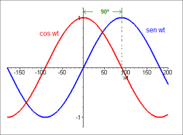
Ondas armónicas
La perturbación transmitida sigue una función sinusoidal a lo largo del tiempo.
Cualquier onda puede ser representada como combinación de ondas armónicas de diferentes frecuencias y amplitudes, lo que facilita el estudio de su comportamiento y sus propiedades físicas.

Slide 24
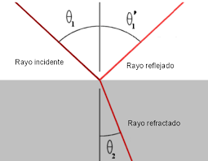
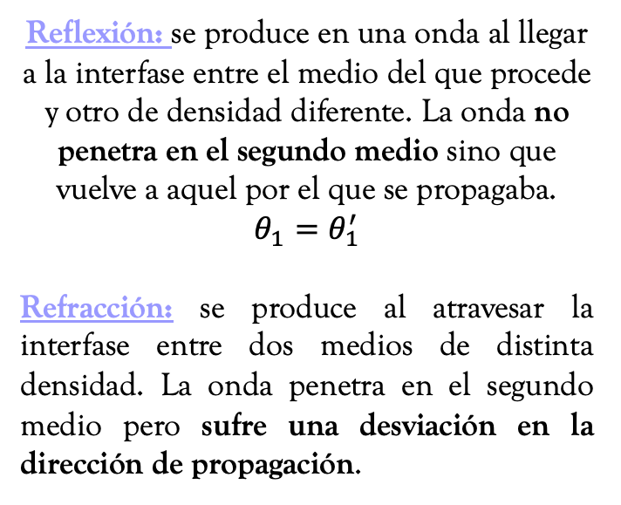
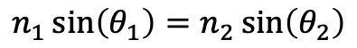
Comportamiento de las ondas
La interacción de las ondas con el medio en el que se propagan produce diversos efectos que deben ser estudiados para conocer sus implicaciones en radioterapia y diagnóstico por la imagen.
Reflexión: se produce en una onda al llegar a la interfase entre el medio del que procede y otro de densidad diferente. La onda no penetra en el segundo medio sino que vuelve a aquel por el que se propagaba. $θ_{1}=θ_{1}^{′}$
Refracción: se produce al atravesar la interfase entre dos medios de distinta densidad. La onda penetra en el segundo medio pero sufre una desviación en la dirección de propagación.
$$n_{1}\sin\left(θ_{1}\right)=n_{2}\sin\left(θ_{2}\right)$$

Slide 25
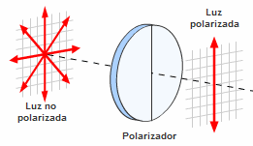
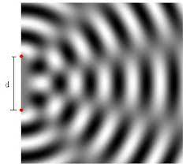
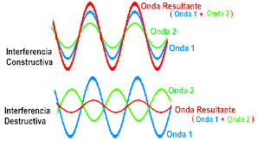
Comportamiento de las ondas
Polarización: en este caso la oscilación solo puede darse en una dirección determinada del espacio.
Interferencia: se produce al coincidir dos ondas en el mismo punto del espacio. La perturbación es la suma algebraica de las dos oscilaciones en cada instante de tiempo.

Slide 26
Radiación electromagnética
Dos campos: eléctrico y magnético
* se engendran secuencialmente por inducción
* planos de propagación perpendiculares.
La velocidad de propagación en el vacío de tales ondas, c, es una constante fundamental, cuyo valor es aproximadamente: c = 3 x 10⁸ m/s

Slide 27
Radiación electromagnética
fotones o cuantos de radiación
La energía que transporta un fotón es proporcional a la frecuencia de la onda asociada.
h = 6,626 · 10⁻³⁴ J · s = 4,136 · 10⁻¹⁵ eV · s

Slide 28
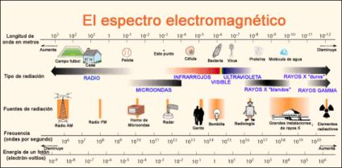
El Espectro Electromagnético
A mayor energía de los fotones mayor frecuencia de la onda. Viajan a la velocidad de la luz.
Órdenes de magnitud de la energía que transportan los fotones:
Microondas: 0,0001-0,01 eV
Luz visible: 1 eV
Rayos X: 1.000-100.000 eV
Rayos gamma:10.000-1.000.000 eV
La radiación X y gamma posee suficiente energía como para “arrancar” electrones a los átomos del medio de forma significativa: radiaciones ionizantes.

Slide 29
El Espectro Electromagnético
La RADIACIÓN ELECTROMAGNÉTICA es un transporte de energía a través del espacio que puede ser interpretar de dos maneras (naturaleza dual):
como una ONDA combinación de un campo eléctrico y otro magnético
como pequeños paquetes (FOTONES) de energía, sin soporte material
El comportamiento de la luz como una onda electromagnética explica la mayor parte de los fenómenos relacionados con ella. Sin embargo, existen algunos experimentos a los que la teoría ondulatoria no puede dar una explicación.
EFECTO FOTOELÉCTRICO

Slide 30
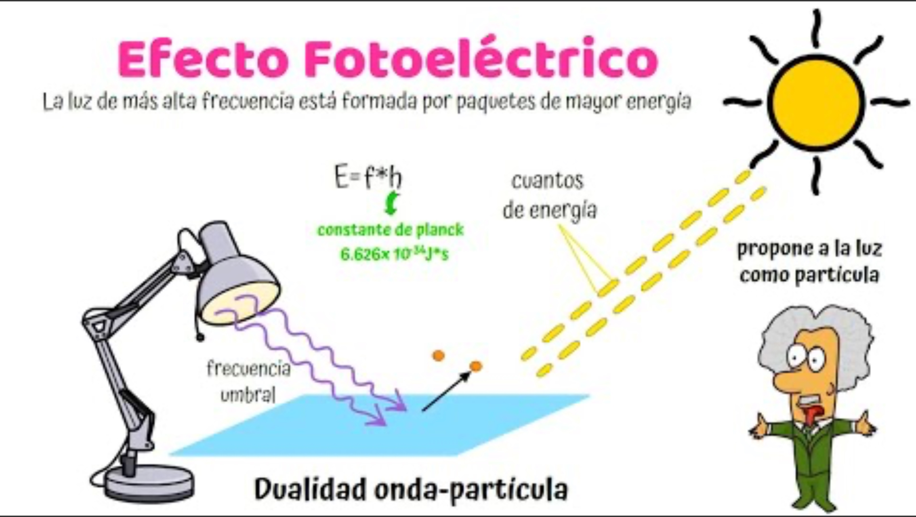
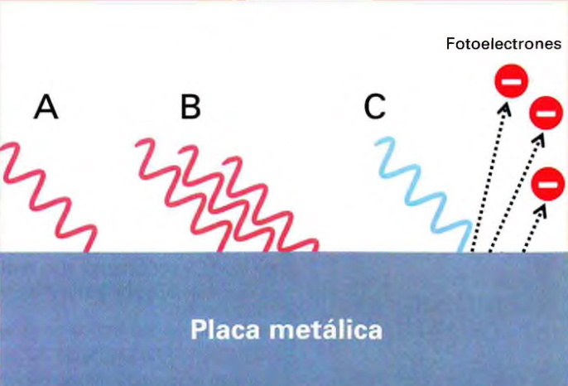
El Espectro Electromagnético
EFECTO FOTOELÉCTRICO
El efecto fotoeléctrico consiste en la emisión de electrones por parte de un material metálico al incidir radiación electromagnética sobre él.
Si la luz tiene una frecuencia inferior a un valor umbral, no hay emisión sea cual sea la cantidad de radiación incidente.
A partir del umbral, siempre se produce y la cantidad de electrones solo depende de la intensidad de la luz aplicada.

Slide 31
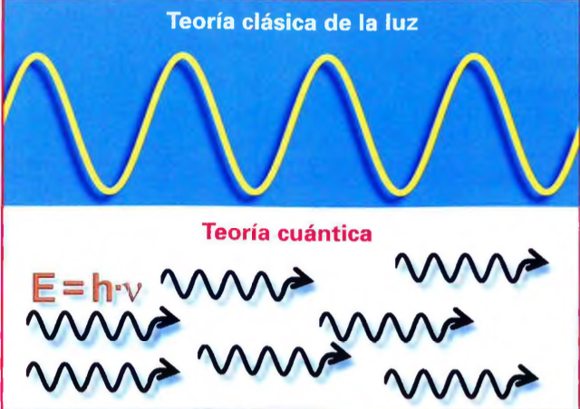
El Espectro Electromagnético
TEORÍA CUÁNTICA DE EINSTEIN DEL EF
La luz no es una onda continua, sino que está formada por "fragmentos" de onda, a los que Einstein llamó fotones.
Cada fotón está dotado de una energía fija, dependiente de la frecuencia de la onda, y de valor: E = h v
Donde h es la llamada constante de Planck y su valor es h = 6,63 x 10⁻³⁴ J-s.
La luz es una onda electromagnética que en determinadas circunstancias se comporta como si estuviese compuesta por unas partículas llamadas fotones.

Slide 32
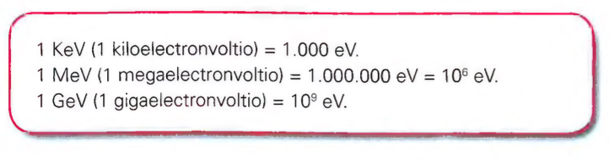
El Espectro Electromagnético
Si la frecuencia de la luz es suficientemente alta, la energía de los fotones será suficiente para arrancar electrones de los átomos sobre los que incida, y por lo tanto, será radiación ionizante

Slide 33
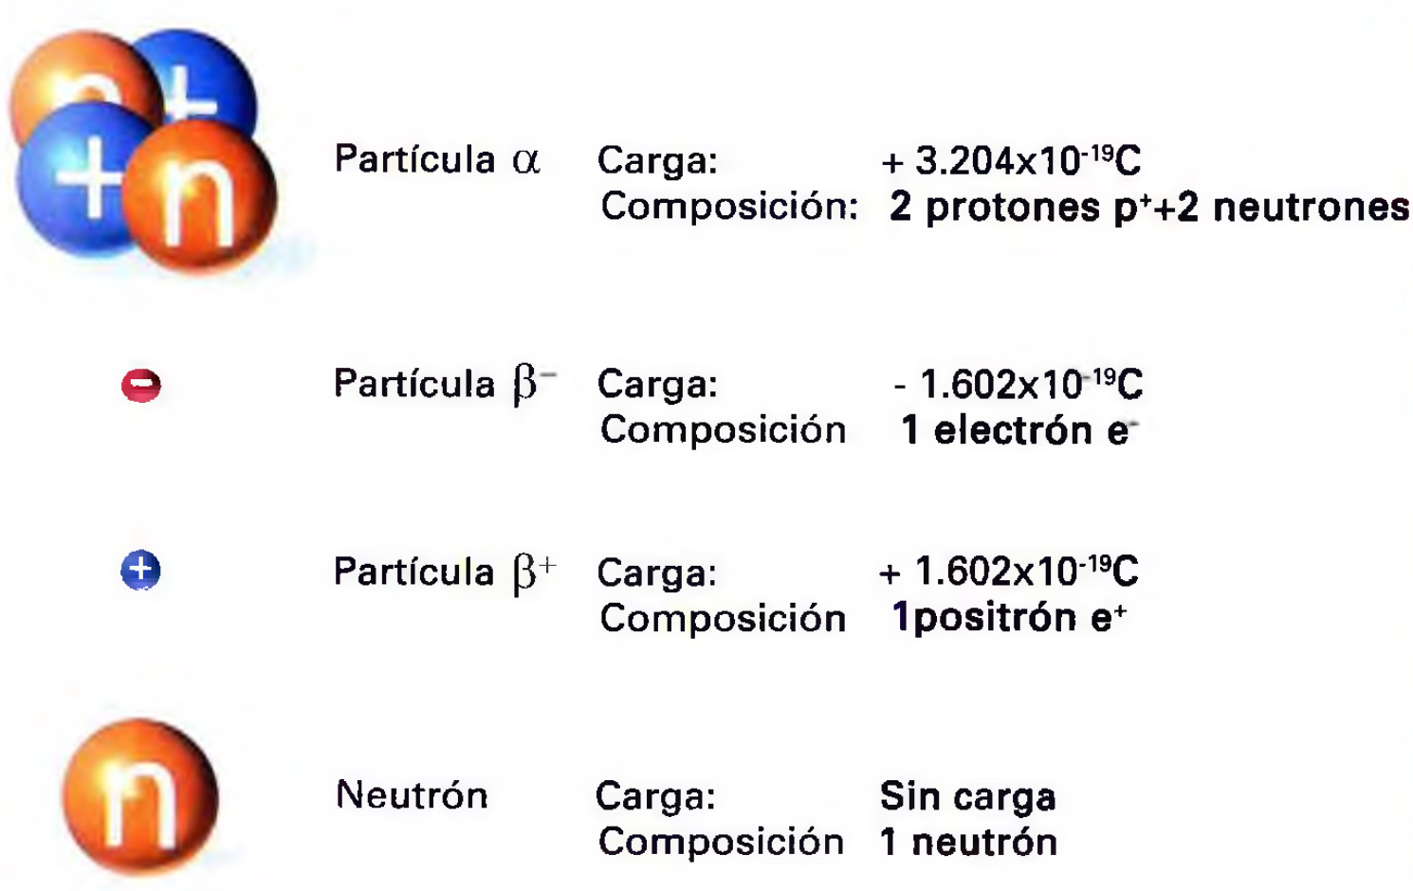
Radiación corpuscular
Las radiaciones corpusculares son todas las formadas por partículas. Contrariamente a las ondas, en las que la propagación de la energía se realiza sin desplazamiento de masa, la partículas transportan la energía principalmente en forma de energía cinética.
Notes:
Tipo de partículas. La principal diferencia entre unas y otras reside en la capacidad de interactuar a distancia con otras partículas a través de la interacción.

Slide 34
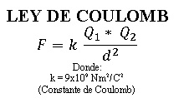
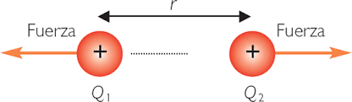
Radiación corpuscular
Las partículas cargadas se atraen o repelen mutuamente con una fuerza F siguiendo la Ley de Coulomb:

Slide 35
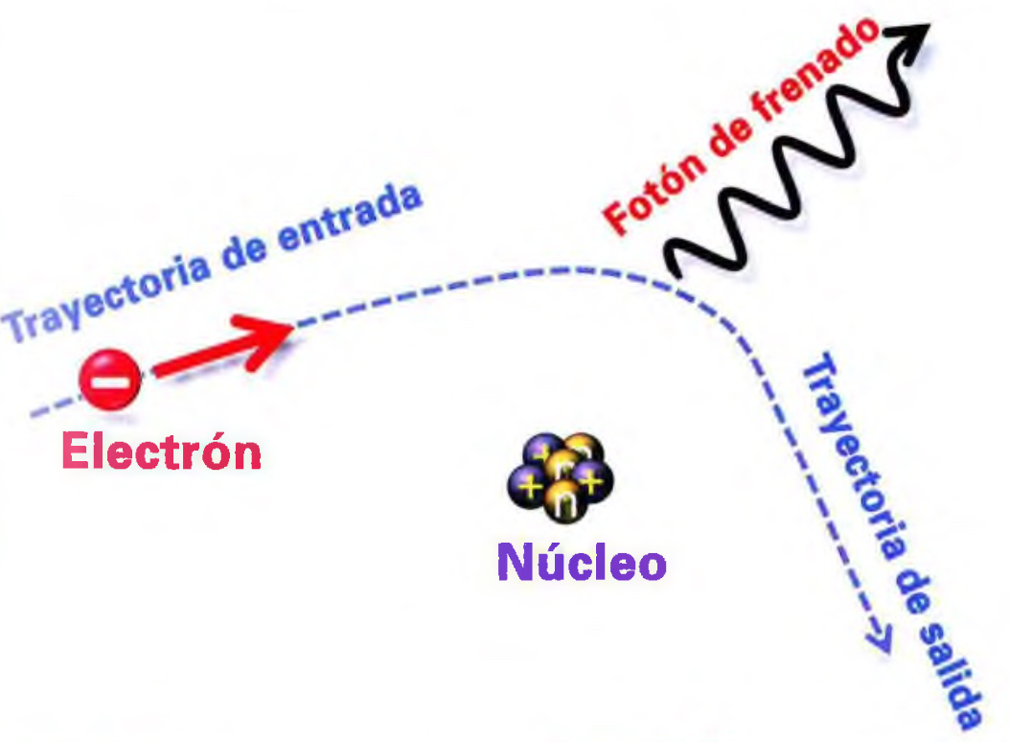
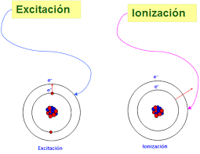
Radiación corpuscular
Al incidir radiación de partículas cargadas sobre un átomo, se producirán diferentes efectos cuya magnitud dependerá de diversos factores como la masa de las partículas, su carga, y si la interacción se produce con el núcleo o con los electrones de la corteza.
Interacción con los electrones
de la corteza:
Interacción con el núcleo:
Radiación de frenado
Notes:
Si la radiación incidente está formada por partículas pesadas, como es el caso de radiación de protones, partículas a o iones, la desviación producida por el núcleo es pequeña y se produce poca radiación de frenado. Sin embargo, en el caso de partículas ligeras como la radiación de electrones, su pequeña masa ocasiona grandes desviaciones y la emisión de gran cantidad de radiación de frenado. Más aún, los núcleos pesados que contienen muchos protones atraen con mayor fuerza a las partículas cargadas de la radiación, produciendo también mayores desviaciones y, por tanto, mayor radiación de frenado.

Slide 36
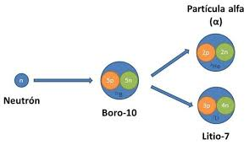
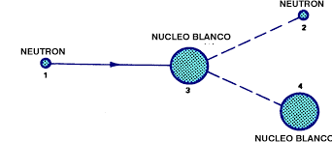
Radiación corpuscular
Las partículas neutras no sufren interacción eléctrica
No ejercen acción a distancia y la única forma de interactuar es el choque directo.
Al no tener carga, no emiten radiación de frenado.
Dispersión
Absorción
Notes:
En el caso de los procesos de dispersión, los materiales más eficientes para frenar los neutrones son los de bajo número másico. Este meca- nismo es el principal para la protección frente a estas partículas porque se produce sea cual sea su energía.

Slide 37
Ondas materiales y ultrasonidos
Solo pueden transmitirse a través de un medio material.
Las ondas electromagnéticas no son de este tipo puesto que pueden propagarse tanto por medios materiales como por el vacío.
Ejemplos de ondas materiales son las sonoras, las perturbaciones sobre la superficie de un líquido, las ondas de choque, las ondas sísmicas, etc.
Pueden ser: longitudinales (sonido) o transversales.

Slide 38
El sonido
Es una onda material de tipo longitudinal.
La perturbación que transmite consiste en un cambio de presión, que puede ser periódica o no.
Cualquier onda sonora puede ser descompuesta en componentes armónicos de diferentes frecuencias y amplitudes.
Existe un rango de frecuencias en el que los cambios de presión de las ondas sonoras son capaces de producir la oscilación del tímpano y, por lo tanto, ser captadas por el oído humano → RANGO AUDIBLE (20 Hz hasta 20 kHz)

Slide 39
El sonido
¿Cómo es la velocidad del sonido?
Depende del material por el que se propaga.
Es mayor en sólidos que en líquidos.
Es mayor en líquidos que en gases (depende de Py T).
Transmite energía a distancia como cualquier otra onda, y esta energía se puede medir a partir de un parámetro llamado intensidad acústica.
La intensidad acústica está relacionada con la amplitud de la onda y sus unidades en el SI son W/m²
Para medir intensidades acústicas en el rango audible se utiliza una escala logarítmica relativa cuyas unidades son los decibelios (dB).

Slide 40
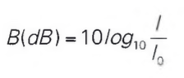
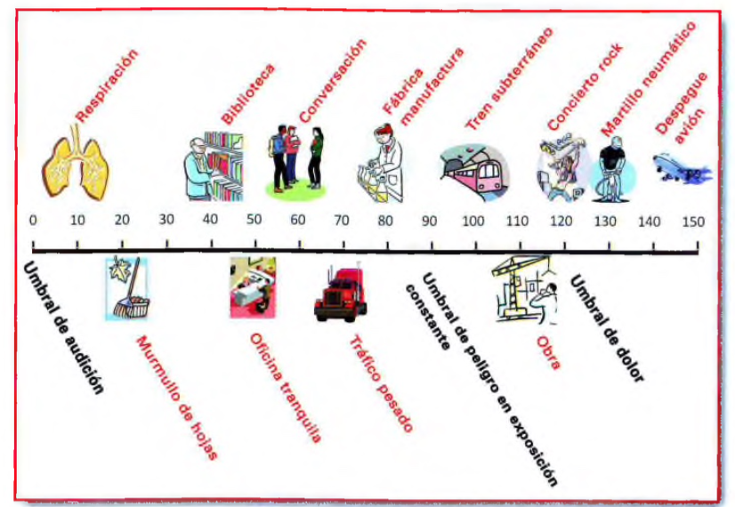
El sonido
Esta escala tiene su valor mínimo (0 dB) en el umbral audible por el oído humano, 10⁻¹² W/m²
El valor en dB de un sonido cuya intensidad en W/m² tiene un valor I es:

Slide 41
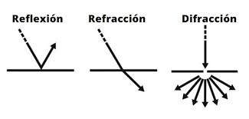
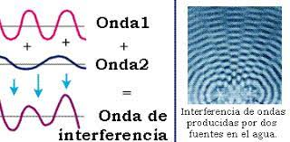
Efectos del sonido
El sonido sufre diferentes efectos al pasar de unos medios a otros como la reflexión (eco) y la refracción, y como cualquier onda sufre también los fenómenos de interferencia y difracción.
Un fenómeno particularmente interesante y con aplicaciones muy importantes en diagnóstico es el llamado efecto Doppler.

Slide 42
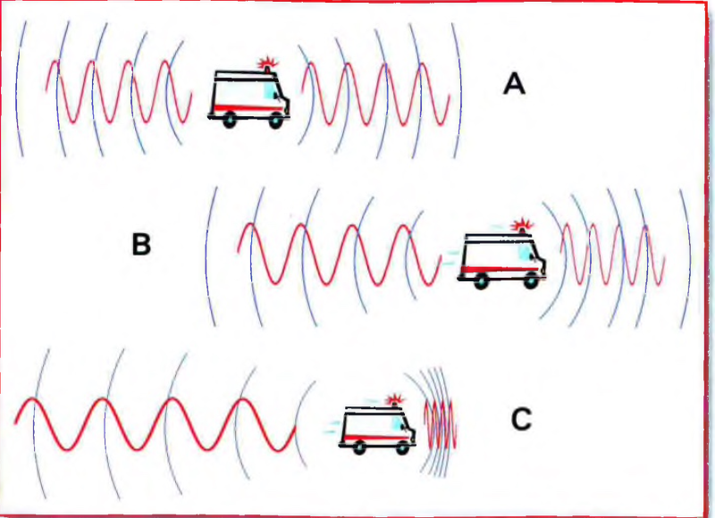
Efectos del sonido. Efecto Doppler
El efecto Doppler consiste en una variación de la frecuencia del sonido que percibe un receptor cuando la fuente emisora se mueve respecto a él → MOVIMIENTO
Si el emisor se acerca al receptor, la frecuencia del sonido recibido aumenta.
Si el emisor se aleja al receptor, la frecuencia del sonido recibido disminuye.
Si la ambulancia está parada (A), la frecuencia del sonido delante y detrás de ella es la misma para un observador parado en la calle. Si se mueve a poca velocidad (B) la frecuencia delante del vehículo aumenta y la de detrás disminu- ye. Finalmente, al aumentar mucho la velocidad (C) el incremento de frecuencia en el sentido del movimiento es mucho mayor y en sentido contrario mucho menor.

Slide 43
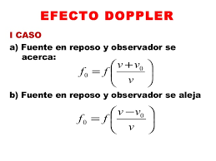
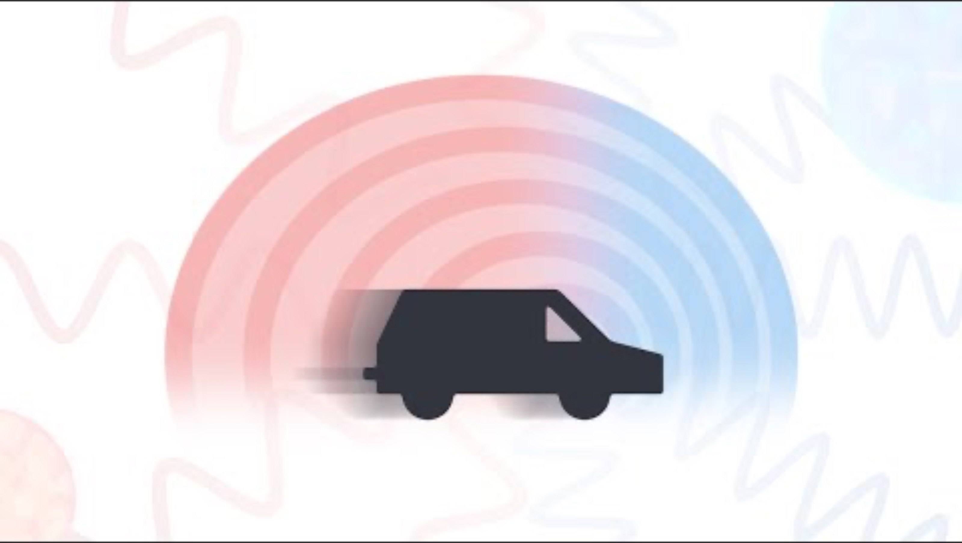
Efectos del sonido. Efecto Doppler
Este efecto es muy útil en ultrasonografía para calcular la velocidad y dirección del movimiento de los fluidos corporales como la sangre en el interior de los vasos sanguíneos o el corazón.

Slide 44
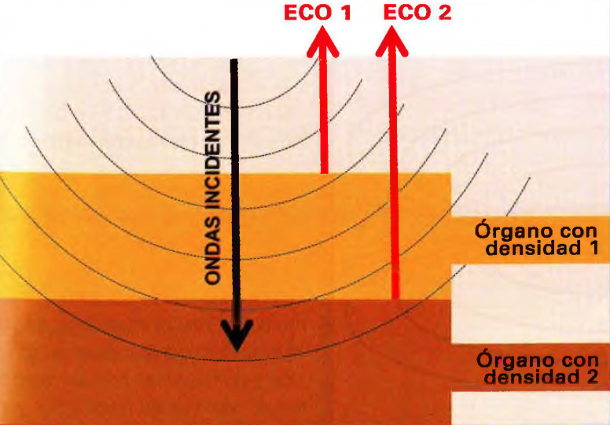
Ultrasonidos
Son sonidos con frecuencias superiores al rango audible que no pueden ser percibidos por el oído humano.
Los utilizados en medicina pertenecen al rango entre 1 MHz y 14 MHz y son generados mediante el llamado efecto piezoeléctrico.
Las ondas ultrasónicas penetran en el cuerpo humano. La profundidad de penetración y la atenuación dependen de su frecuencia.
Cuando los ultrasonidos llegan a las superficies de separación entre diferentes materiales se producen reflexiones que pueden ser captadas por la sonda del equipo. Precisamente su principal utilidad en diagnóstico se debe a su alta sensibilidad a pequeñas diferencias de densidad entre materiales. A partir de estas ondas reflejadas se obtienen las imágenes diagnósticas

Slide 45
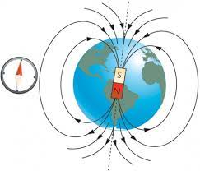
Magnetismo. Aplicaciones en la obtención de imágenes diagnósticas
Consiste en la capacidad que tienen ciertos materiales para atraer a otros.
Los objetos que presentan magnetismo se llaman imanes. Existen imanes permanentes (magnetita), aquellos que no pierden el magnetismo con el tiempo, y temporales (electroimanes).
La Tierra se comporta como un gran imán,
igual que otros planetas como el Sol

Slide 46
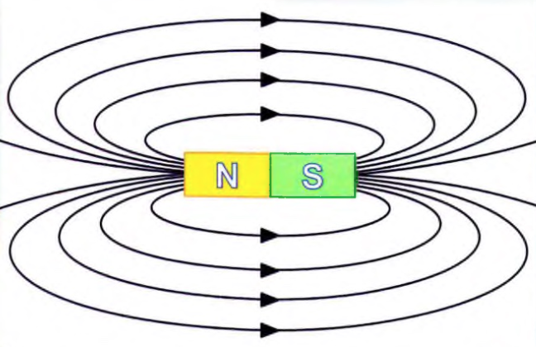
Magnetismo. Aplicaciones en la obtención de imágenes diagnósticas
Ya en la antigüedad era conocido que los imanes se orientan en
dirección norte-sur al permitírseles girar libremente.
A la parte de un imán que señala al norte se le llama polo norte, y a la que señala al sur, polo sur.
Todos los imanes tienen un polo norte y un polo sur.
No existe el monopolo magnético.
Al acercar dos imanes los polos iguales se repelen y los polos contrarios se atraen.
Líneas de campo magnético.
Salen del Norte y entran al Sur.
Donde las líneas
están más juntas la intensidad
de campo magnético es mayor.

Slide 47
Materiales magnéticos
En la naturaleza existen tres tipos de comportamientos magéticos, que son los siguientes:
Paramagnetismo: estos materiales sometidos a un campo magnético, el campo total que se produce en su interior es superior al campo magnético externo. Este fenómeno es debido a que sus átomos actúan individualmente como pequeños imanes que se alinean al campo magnético externo, potenciando su efecto. El material deja de estar imantado al cesar la estimulación externa.
Diamagnetismo: al someter el material a un campo externo la imantación interna disminuye, y el campo global dentro del él es menor que el aplicado.
Ferromagnetismo: se produce tan solo en los elementos Fe, Co, Ni, Gd y Dy, y en gran número de aleaciones. Al ser sometidos a un campo magnético, en su interior se produce una multiplicación de este, con factores que pueden llegar a 1.000 veces el valor del campo externo. Al cesar el campo externo, algunos materiales ferromagnéticos pueden conservar parte de su magnetismo, siendo la base de los imanes permanentes.

Slide 48
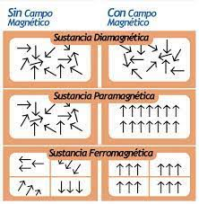
Materiales Magnéticos

Slide 49
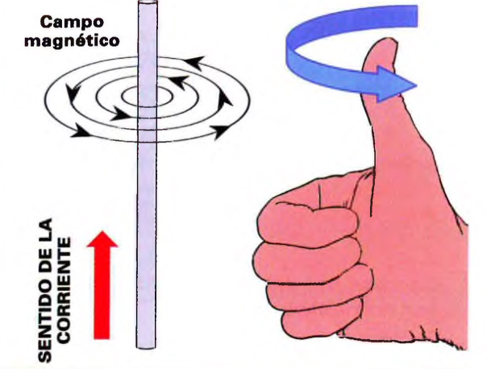


Campos magnéticos producidos por corrientes
Los fenómenos del magnetismo y la electricidad forman parte de una misma interacción fundamental de la naturaleza, la interacción electromagnética.
En1820, Oersted descubrió que una corriente eléctrica circulando por un conductor es capaz de desviar una brújula: las cargas eléctricas en movimiento producen campos magnéticos y, por tanto, se comportan de la misma manera que un imán.
Regla de la mano derecha
Experimento de Oersted

Slide 50


Campos magnéticos producidos por corrientes
La aplicación más interesante de este comportamiento se encuentra en los imanes temporales o electroimanes.
Estos dispositivos consisten en un solenoide conectado a un generador eléctrico.
En su interior se produce un campo magnético casi uniforme, que puede ser controlado mediante la variación de la corriente eléctrica circulante.
Los electroimanes pueden disponer además de un núcleo de material ferromagnético para incrementar aún más su magnetismo.
Campo magnético B inducido por una corriente eléctrica de intensidad I en el interior de un solenoide por el que circula.

Slide 51


Fuerza sobre una carga eléctrica en un campo magnético
Un campo magnético constante en el tiempo no interacciona con una carga eléctrica que no se esté moviendo.
Al atravesar un campo magnético una carga en movimiento, aparece una fuerza que desvía la carga de su trayectoria original. Esta fuerza, llamada fuerza magnética.
La dirección que adopta la fuerza magnética es perpendicular a su velocidad y al campo magnético.
Su sentido viene dado por la regla de la mano derecha.

Slide 52

Magnetismo en el átomo
El átomo está formado por partículas cargadas (protones y electrones) y neutrones. Estos últimos, por carecer de carga eléctrica, no interaccionan con los campos eléctricos ni magnéticos.
Los fenómenos atribuibles al magnetismo en los átomos son distintos según afecten a electrones o a protones (RM).

Slide 53


Aplicación del magnetismo a la obtención de imágenes
Su principal utilidad consiste en la resonancia magnética (RM), cuyas primeras imágenes se remontan al año 1973.
La RM está basada en el hecho de que los protones de los núcleos atómicos giran sobre sí mismos generando un pequeño campo magnético que los hace comportarse como diminutos imanes. Este movimiento se denomina SPIN.
Estos núcleos tienen un número impar de protones y neutrones, de manera que sus campos magnéticos no pueden compensarse.
El protón gira sobre sí mismo creando un momento magnético o espín. Al aplicar un campo electromagnético variable, el eje de giro cambia y el movimiento se parece al de una peonza (precesión)

Slide 54



Aplicación de las RRII en Radioterapia
Al poco tiempo de ser descubiertos los rayos X ya se pusieron de manifiesto los efectos biológicos que producían las radiaciones en forma de eritemas y ulceraciones.
De aquí surgió la idea de utilizarlos en el tratamiento de lesiones cancerosas. Solo unos meses separan el descubrimiento de los rayos X, su empleo en diagnóstico y los primeros tratamientos en radioterapia.
Radiactive

Slide 55

Aplicación de las RRII en Radioterapia
El objetivo de la radioterapia es proporcionar la dosis de radiación necesaria en los tejidos que se van a tratar sin exceder la tolerancia de los órganos sanos circundantes. Es decir, conseguir tratar la enfermedad sin provocar efectos secundarios que comprometan la vida o una calidad de vida deficiente del paciente.
La clasificación más simple de los tratamientos de radioterapia atiende a la localización de las fuentes de radiación respecto al paciente. Así, distinguimos dos tipos de radioterapia: TELETERAPIA y BRAQUITERAPIA.
La teleterapia consiste en tratamiento del paciente con fuentes de radiación externas a él, por lo que también es llamada radioterapia de haces externos.
La braquiterapia utiliza fuentes encapsuladas colocadas sobre la superficie del paciente (braquiterapia de piel), entre los tejidos (braquiterapia intersticial) o en el interior de cavidades naturales (braquiterapia endocavitaria).

Slide 56

Radioterapia de haces externos
Los tratamientos de EBRT se realizan con diferentes equipos generadores de radiación.
En general se puede afirmar que para un tipo determinado de radiación la profundidad de tratamiento aumenta al aumentar la energía de la radiación.
Esto significa que los fotones de rayos X de 10 MeV son más penetrantes que los de 10 keV, y que los electrones de 10 MeV lo son más que los de 1 MeV.
Las radiaciones ionizantes utilizadas en EBRT son principalmente:
Fotones de rayos X procedentes de tubos de rayos X o aceleradores lineales
Fotones de rayos gamma procedentes de fuentes radiactivas
Electrones generados en aceleradores lineales
También existen los tratamientos de terapia con hadrones (protones)

Slide 57


Aceleradores lineales
Son aparatos capaces de generar haces de rayos X de energías muy altas, del orden de MeV.
A estas energías es posible tratar lesiones muy profundas.
Además, permiten realizar múltiples haces con ángulos de incidencia diferentes y técnicas personalizadas que tienen como resultado una distribución de la radiación en el paciente muy circunscrita a los tumores.

Slide 58
Aceleradores lineales
¿Cómo funcionan?
Funcionan de un modo parecido a los tubos de rayos X: aceleran electrones a altas energías para hacerlos chocar contra un blanco donde generarán la radiación electromagnética de frenado.
La principal diferencia con los tubos clásicos es que los aceleradores no utilizan un kilovoltaje para llevar los electrones a energías de megavoltios sino que los aceleran mediante microondas (f aprox. 3 GHz).
Los aceleradores lineales permiten también generar radiación de electrones de energías de algunos MeV. Estos electrones son utilizados en radioterapia de haces externos para irradiar lesiones a poca profundidad.

Slide 59

Aceleradores lineales
¿Cómo funcionan?

Slide 60

Equipos de cobaltoterapia
Esos aparatos consisten en una carcasa que contiene una fuente radiactiva de ⁶⁰Co con una actividad de varios miles de Ci.
Esta fuente tiene forma de pastilla cilindrica y emite radiación y de energía media 1,25 MeV.
Para realizar el tratamiento, la pastilla se desplaza mediante un mecanismo neumático o eléctrico (según el modelo) hasta una abertura que apunta al paciente

Slide 61
Equipos de cobaltoterapia
Los aceleradores lineales trabajan a distancias foco-isocentro de 100 cm.
Los equipos de cobaltoterapia a 80 cm. Esta separación permite al cabezal emisor girar alrededor del paciente para optimizar los ángulos de incidencia de la radiación.
Esta capacidad, unida a la posibilidad de añadir filtros en cuña o de dar forma a los haces de radiación mediante colimadores multiláminas (MLC) permite obtener distribuciones de dosis de radiación muy circunscritas a los volúmenes tumorales que se van a tratar, y con poca cantidad de radiación fuera de ellos.
La radioterapia adaptada tridimensionalmente a las formas de las regiones que se van a tratar recibe el nombre de radioterapia tridimensional conformada, o 3DCRT por sus siglas en inglés.

Slide 62
Planificación del tratamiento
¿Cómo obtenemos las distribuciones de dosis?
Se crean imágenes tridimensionales de los pacientes y su anatomía.
Esto se realiza mediante la llamada simulación virtual, que crea un modelo individual de cada paciente utilizando imágenes obtenidas mediante tomografía computarizada (TC).
Una vez obtenido el modelo de un paciente particular, con los volúmenes por tratar y los órganos que proteger, los haces de tratamiento con sus formas y sus ángulos de incidencia serán calculados en unos potentes ordenadores llamados planificadores.
Distintos tipos de técnicas: 3DRT, IMRT, VMAT…

Slide 63


Planificación del tratamiento
¿Cómo obtenemos las distribuciones de dosis?
Imagen de una simulación virtual
Imagen de sistema de planificación

Slide 64
Planificación del tratamiento
Una vez obtenida la planificación del tratamiento, el siguiente paso es su aplicación al paciente.
Para ello es absolutamente necesaria una exacta localización de los puntos en los que deben incidir los haces de radiación (PT).
Esto es posible mediante unas marcas que se realizan sobre la piel del paciente en la sesión de simulación con TC.
Sin embargo, las marcas en la piel presentan incertidumbres que la alta precisión de los tratamientos actuales considera inaceptables.
Para evitarlas, la localización de los tratamientos de radioterapia utiliza la asistencia de equipos de imagen por rayos X, o de ultrasonidos, que permiten la observación de las estructuras más profundas de los pacientes.
Los tratamientos de radioterapia que emplean estas técnicas reciben el nombre de radioterapia guiada por la imagen, o IGRT (Image Guided Radiotherapy) por sus siglas en inglés.

Slide 65


Planificación del tratamiento

Slide 66
Planificación del tratamiento
TÉCNICAS DE TRATAMIENTO
EBRT: radioterapia de haces externos.
IMRT: radioterapia de haces externos con intensidad modulada.
IORT: radioterapia intraoperatoria.
IGRT: radioterapia guiada por la imagen.
VMAT: irradiación volumétrica por arcos.
SBRT: radioterapia estereotáxica extracraneal.

Slide 67
Equipos de terapia con protones
Una de las tendencias más actuales en radioterapia, aunque limitada a nivel mundial por el alto coste de sus instalaciones, la componen los aceleradores de partículas cargadas pesadas, protones e iones.
Estas partículas adquieren sus altas energías mediante unos equipos llamados ciclotrones o sincrotrones, que las llevan a energías de 70 a 250 MeV.
Las principales ventajas de los iones pesados y los protones son debidas a su carga eléctrica, que las hace muy ionizantes, y a su gran masa por dos motivos especialmente:
Son difíciles de desviar en las interacciones con los medios materiales.
Presentan la propiedad de penetrar hasta una profundidad bien determinada llamada pico de Bragg.

Slide 68

Equipos de terapia con protones

Slide 69
Braquiterapia
La braquiterapia (BQT) utiliza fuentes radiactivas encapsuladas para irradiar los tejidos que están en contacto o muy próximos a ellas.
Las fuentes deben ser colocadas en contacto con el tumor que se vaya a tratar ya sea por aplicación directa sobre él, mediante un aplicador, o en un acto quirúrgico.
Así se distinguen tres tipos principales de braquiterapia:
Braquiterapia superficial o de contacto: Las fuentes se colocan en la superficie mediante aplicadores estándar o bien con moldes personalizados.
Braquiterapia intra o endocavitaria: Las fuentes se introducen mediante un aplicador en alguna cavidad natural del paciente.
Braquiterapia intersticial: Se colocan tubos aplicadores en el interior de la lesión a tratar mediante un acto quirúrgico.

Slide 70





Braquiterapia
Aplicadores de BQT de piel
Aplicadores de BQT ginecológica
Aplicadores de BQT intersticial

Slide 71

Braquiterapia
Tradicionalmente los tratamientos de BQT intersticial han sido realizados mediante la inserción de tubos con material radiactivo manipulados directamente por el personal sanitario. Estos tubos son llenados con fuentes de ¹⁹²Ir en una sala de almacenaje, la gammateca, y colocados en el paciente por el médico en el radioquirófano.
EQUIPOS DE CARGA DIFERIDA
Las fuentes radiactivas no necesitan ser manipuladas por el personal.
El médico coloca los aplicadores en el paciente y estos se conectan al equipo mediante tubos de transferencia.
En el momento del tratamiento, el personal sale de la sala y la fuente radiactiva se coloca en el interior de los aplicadores automáticamente.

Slide 72
Braquiterapia
Existe una característica que cabe tener en cuenta en los equipos de braquiterapia: tasa de dosis de las fuentes utilizadas.
Existen tres tipos de braquiterapia clasificados según la tasa de dosis a la que trabajan:
Equipos de Alta Tasa o HDR: Utilizan una fuente única de ¹⁹²Ir, generalmente de 10 Ci de actividad y con un periodo de semidesintegración de 74,2 días. También existen equipos que utilizan fuentes de ⁶⁰Co. Los tratamientos se realizan de manera ambulatoria en diversas fracciones de unos pocos minutos de duración.
Equipos de Baja Tasa o LDR: Generalmente usan fuentes de ¹³⁷Cs. Los tratamientos se realizan con el paciente ingresado porque la duración acostumbra a superar las 24 h.
Equipos de Tasa Pulsada o PDR: Usan fuentes de alta tasa, generalmente de ¹⁹²lr, que alternan minutos de tratamiento con pausas para que el efecto biológico sea parecido al de una baja tasa.

Slide 73

Braquiterapia
¿Cómo obtenemos las distribuciones de dosis?
La planificación de los tratamientos de braquiterapia puede realizarse mediante radiografías ortogonales, la forma clásica, o mediante imágenes tridimensionales obtenidas por TC o RM. De esta forma se obtienen distribuciones de dosis en los órganos internos del paciente y se pueden prevenir mejor los efectos adversos del tratamiento.

Slide 74

Otras aplicaciones
Las radiaciones ionizantes son utilizadas también en otras disciplinas sanitarias para terapia.
Medicina nuclear se emplean fuentes no encapsuladas para tratar tumores. Ejemplos de estas aplicaciones son:
¹³¹I para el tratamiento de tumores de tiroides.
⁸⁹Sr y ¹⁵³Sm para tratamiento de metástasis óseas.
³²P para algunos tumores hematológicos.

Slide 75
Aplicaciones de las radiaciones ionizantes en diagnóstico
Desde su descubrimiento en 1895 los rayos X demostraron ya su capacidad de atravesar la materia y proporcionar imágenes de la anatomía interna de los seres humanos.
Más adelante, a partir de los estudios de Hevesy en 1923, se descubrió que los isótopos radiactivos tenían la capacidad de ser absorbidos selectivamente por los diferentes tejidos y, así, proporcionar imágenes anatómicas o funcionales.
Fue en 1956 cuando Hanger inventaría la gammacámara y revolucionaría el mundo de las imágenes diagnósticas en medicina nuclear.
Es posible distinguir dos tipos principales de aplicaciones de las radiaciones ionizantes en diagnóstico por la imagen: la utilización de haces externos de rayos X y el empleo de isótopos radiactivos inoculados al paciente.

Slide 76
Haces externos en diagnóstico
Las radiaciones para uso en radiodiagnóstico deben tener una caracte- rística esencial: ser capaces de atravesar el cuerpo humano para ser detectadas a la salida y permitir la obtención de una imagen.
PROBLEMA
Las únicas REM que son capaces son los rayos X y gamma, cuyo principal inconveniente es ser radiaciones ionizantes
Las Imágenes obtenidas se componen de distintos niveles de grises, que se corresponden con las atenuaciones de los rayos X al atravesar el cuerpo.
Las imágenes obtenidas mediante rayos X pueden ser de dos tipos:
RADIOLOGÍA CONVENCIONAL
TOMOGRAFÍA COMPUTERIZADA (TC)

Slide 77
Radiología convencional
Las imágenes obtenidas son imágenes planas, perdiendo la información sobre la profundidad y correspondientes a un único haz que atraviesa al paciente e incide en un detector (placa radiográfica, intensificacdor o escopia).
Si queremos conocer la profundidad a estudiar se deben utilizar imágenes obtenidas desde orientaciones diferentes para completar las tres coordenadas del espacio, ya sea con aparatos que puedan cambiar su orientación o moviendo al paciente (ej.: mamógrafos).
La limitación de los rayos X para contrastar unos tejidos blandos de otros puede ser superada utilizando medios de contraste
Sustancias de números atómicos altos que absorben los rayos X más que el tejido circundante

Slide 78

Tomografía computerizada (TC)
Permite obtener reconstrucciones tridimensionales de la anatomía del paciente con lo que se puede conocer con exactitud la localización de cada punto anatómico en las tres coordenadas del espacio.
La obtención de las imágenes se realiza mediante un tubo de rayos X que rota alrededor del eje craneocaudal del paciente, y una serie de detectores enfrentados a él.
Coordenadas en imágenes de TC. Abajo a la derecha aparece la distancia longitudinal hasta el corte considerado de referencia. Las marcas en piel (visibles como puntos blancos con artefacto) sirven para fijar también las coordenadas anteroposterior y lateral.

Slide 79
Tomografía computerizada (TC)
Los detectores del equipo de TC proporcionan valores digitales de la transmisión de los rayos X en las distintas orientaciones del tubo.
Estos valores son enviados a un ordenador que mediante complejos algoritmos de cálculo construye las imágenes en forma de cortes coronales bidimensionales.
A cada punto del paciente el ordenador le otorga un valor de densidad en escala Hounsfield.
A partir de la conversión de los números Hounsfield en escala de grises se obtiene la imagen de TC.
La reconstrucción tridimensional se realiza a posteriori combinando estos cortes uno tras otro.
La dosis de radiación suministrada al paciente es muy superior a la radiología convencional

Slide 80
Isótopos radiactivos en diagnóstico
GAMMAGRAFÍA
Se usan en MN para obtener imágenes de diagnóstico a partir de la absorción selectiva de los diferentes isótopos por los distintos órganos o por los tejidos patológicos.
El paciente incorpora el isótopo, que es distribuido por su cuerpo por vía sanguínea, siendo absorbido principalmente en las zonas a diagnosticar.
Una vez el isótopo ha sido absorbido, se introduce al paciente en el equipo captador de imágenes, llamado gammacámara.
La pruebas radiológicas realizadas por este procedimiento se llaman gammagrafías, y no solo se utilizan en el caso de patologías tumorales sino también en un gran número de exploraciones de enfermedades benignas, como hipertiroidismos, procesos inflamatorios, etc.
Después de los exámenes, los pacientes eliminan el radioisótopo por dos vías principales: la desintegración radiactiva y la eliminación por los fluidos corporales.

Slide 81


Isótopos radiactivos en diagnóstico
GAMMAGRAFÍA

Slide 82
Isótopos radiactivos en diagnóstico
TOMOGRAFÍA POR EMISIÓN DE POSITRONES (PET)
En ella el radioisótopo es un emisor que emite positrones.
Cada positrón emitido se aniquila localmente con un electrón, formando un par de fotones y de 0,511 MeV, que son detectados por el equipo.
Puesto que estos isótopos pueden asociarse a una molécula de glucosa, las imágenes obtenidas proporcionan una visión de los órganos con mayor actividad celular y consumo de glucosa.
Por este motivo, la PET da imágenes funcionales y no anatómicas del paciente, siendo de gran utilidad en el diagnóstico para oncología.
Los PET-TC, asocian una PET a un TC, de manera que obtienen imágenes funcionales con la PET e imágenes anatómicas con la TC. Al utilizar las mismas coordenadas espaciales, las imágenes permiten una superposición perfecta, por lo que son de gran utilidad en radioterapia

Slide 83

Isótopos radiactivos en diagnóstico
TOMOGRAFÍA POR EMISIÓN DE POSITRONES (PET)
Imágenes de PET: arriba a la izquierda imagen transversal. A la derecha imagen anterior. Abajo fusión PET-TC en el mismo paciente.

Slide 84
Aplicación de las RNI y las ondas materiales en RT e imagen para el diagnóstico
APLICACIONES EN RT
Las RNI tienen dos aplicaciones principales en radioterapia:
La asistencia al contorneo de volúmenes blanco.
La localización en tiempo real de zonas a tratar en el momento del tratamiento (IGRT).
Una aplicación indirecta en radioterapia de las ondas electro- magnéticas de frecuencias del orden de 3 GHz consiste en su capacidad para acelerar los electrones en un acelerador lineal. Estas microondas no son utilizadas para tratar a los pacientes.

Slide 85
Aplicación de las RNI y las ondas materiales en RT e imagen para el diagnóstico
ASISTENCIA AL CONTORNEO DE VOLÚMENES BLANCO
Las imágenes diagnósticas obtenidas con RNI (RM O US) , propor- cionan información morfológica de los tejidos blandos que no están al alcance de la imagen tomográfica utilizada para la simulación virtual de los tratamientos en radioterapia.
El aumento de la precisión de los tratamientos radioterápicos obliga al médico especialista a una mejor definición de los volúmenes.
Las imágenes de resonancia magnética son utilizadas para la delineación de tumores en múltiples tejidos blandos. Los programas informáticos para simulación virtual permiten la FUSIÓN de las dos imágenes
En el caso de las imágenes ecográficas la fusión no es posible por carecer de referencias inequívocas. El radioterapeuta debe comparar visualmente las estructuras anatómicas del TC para localizar cualitativamente las regiones anatómicas.

Slide 86
Aplicación de las RNI y las ondas materiales en RT e imagen para el diagnóstico
IMÁGENES DE TRATAMIENTO EN TIEMPO REAL
Los movimientos y variaciones anatómicas de los pacientes pueden limitar la precisión de los tratamientos y su reproducibilidad a lo largo de los días.
Para evitar este problema, los radioterapeutas aumentaban los márgenes de seguridad en la delimitación de los volúmenes blanco, pero la necesidad de poder llegar a dosis de radiación más altas y espe- cialmente de evitar los órganos de riesgo han limitado esta solución en gran parte de las patologías por tratar.
Solución
Obtención de imágenes de la anatomía del paciente en tiempo real

Slide 87
Aplicación de las RNI y las ondas materiales en RT e imagen para el diagnóstico
IMÁGENES DE TRATAMIENTO EN TIEMPO REAL
Los movimientos y variaciones anatómicas de los pacientes pueden limitar la precisión de los tratamientos y su reproducibilidad a lo largo de los días.
Para evitar este problema, los radioterapeutas aumentaban los márgenes de seguridad en la delimitación de los volúmenes blanco, pero la necesidad de poder llegar a dosis de radiación más altas y espe- cialmente de evitar los órganos de riesgo han limitado esta solución en gran parte de las patologías por tratar.
Solución
Obtención de imágenes de la anatomía del paciente en tiempo real
ULTRASONIDO
RM
INFRARROJOS

Slide 88
Aplicación de las RNI y las ondas materiales en RT e imagen para el diagnóstico
APLICACIONES EN DIAGNÓSTICO POR LA IMAGEN
Las principales aplicaciones de las radiaciones no ionizantes en diagnóstico por la imagen son la resonancia magnética (RM) y los ultrasonidos (US).
Resonancia magnética (RM):utiliza campos magnéticos uniformes y estimulación de los núcleos atómicos mediante ondas electromagnéticas.
Ultrasonidos (US): emplean ondas sonoras de alta frecuencia.
Imágenes de características muy diferentes que con frecuencia proporcionan información complementaria para el diagnóstico.

Slide 89


Aplicación de las RNI y las ondas materiales en RT e imagen para el diagnóstico
Fusión de RM con TC. A la izquierda aparece la imagen de RM, con mucha mayor definición de los tejidos blandos.
Termografía

Slide 90
GENERALIDADES SOBRE MAGNITUDES (I)
MAGNITUD.
Cualquier característica o propiedad de un cuerpo que se puede medir.
MEDIDA.
La evaluación concreta de la magnitud.
UNIDAD.
Patrón de medida. Referencia para establecer el valor de la magnitud.
SISTEMA DE UNIDADES.
Conjunto reducido de unidades patrón de magnitudes fundamentales sujetas a ciertos criterios generales, de las cuales derivan las demás magnitudes.
SISTEMA INTERNACIONAL O MKS
Basado en 7 magnitudes fundamentales
Longitud (metro)
Masa (Kilogramo)
Tiempo (segundo)
I. Corriente (amperio)
Temperatura (kelvin)
I. Luminosa (candela)
Cantidad de sustancia (mol)
La legislación europea prescribe el 1 de enero de 1986 que en las mediciones radiológicas se usen obligatoriamente las unidades del Sistema Internacional de medidas.

Slide 91
CLASIFICACIÓN DE LAS MAGNITUDES RADIOLÓGICAS
GENERALIDADES SOBRE MAGNITUDES (II)
RADIOMETRÍA.
Magnitudes asociadas a un campo de radiación. (fluencia y flujo de energía y de partículas, energía radiante,...).
COEFICIENTES DE INTERACCIÓN.
Magnitudes asociadas a la interacción de la radiación con la materia. (coeficiente de atenuación másico, lineal, sección eficaz, ...).
DOSIMETRÍA.
Magnitudes relacionadas con la medida de la energía absorbida y de su distribución. Derivan de las dos anteriores. (Dosis absorbida, Kerma, LET,..)
RADIACTIVIDAD.
Magnitudes asociadas con el campo de radiación producido por determinadas sustancias.
RADIOPROTECCIÓN.
Magnitudes relacionadas con los efectos biológicos producidos por las radiaciones en determinados órganos o tejidos.

Slide 92
MAGNITUDES RADIOMÉTRICAS (I)
Flujo de partículas:
dN es el incremento en el número de partículas en el intervalo de tiempo dt
FLUJO
Unidad del S.I. : s ⁻¹
Se define de manera análoga un flujo de energía con o el cociente entre dR y dt, donde dR representa el incremento de energía radiante en el intervalo de tiempo dt.
Fluencia de partículas:
dN es el número de partículas incidentes sobre una esfera de sección recta da
FLUENCIA
Unidad del S.I. : m ⁻²
Se define de manera análoga una fluencia de energía como:
Unidad del S.I. : Jm ⁻²

Slide 93
MAGNITUDES RADIOMÉTRICAS (II)
TASA DE FLUENCIA
Donde dφ es el incremento de la fluencia de partículas en el intervalo de tiempo dt
Unidad del S.I. : m ⁻² s ⁻¹
Esta magnitud recibe el nombre de densidad de flujo de partículas.
También se define una tasa de fluencia de energía, como el cociente d entre dt

Slide 94

MAGNITUDES DOSIMÉTRICAS (I)
EXPOSICIÓN
Exposición es el cociente:
dQ es la carga total de los iones de un solo signo producidos en aire, cuando todos los e⁻ liberados por los fotones absorbidos en la masa dm hayan sido detenidos completamente en el seno del aire
Unidad especial : Roentgen (R).
Unidad del S.I. : Culombio/Kilogramo (C/Kg)
Es la exposición producida por un haz de radiación X ó γ que absorbido en 1 Kg. de masa de aire seco en condiciones normales de presión y temperatura, libera 1 culombio de carga de cada signo.
Relación entre unidades antiguas y del S.I.
- 1 C / Kg. = 3876 R
- 1 R = 2.58x10⁻⁴ C / Kg.

Slide 95
EXPOSICIÓN (Observaciones)
MAGNITUDES DOSIMÉTRICAS (II)
Se definió antes la unidad (Roentgen) que la propia magnitud.
Hace referencia únicamente al poder de ionización de la radiación X ó γ en un medio específico (aire).
El efecto medido (ionización en aire) es de escaso interés para el estudio de los efectos producidos por las radiaciones en los tejidos.
Existen problemas de medición de la exposición para energías de fotones de unos pocos keV y por encima de varios MeV (difícil mantener en estas situaciones condiciones de equilibrio).
Es una magnitud de paso hacia la Magnitud Dosis Absorbida .
Dificultad de utilizar la unidad del SI ( C/Kg) por su gran dimensión y difícil relación con el Roentgen ( R ).

Slide 96


MAGNITUDES DOSIMÉTRICAS (III)
TASA DE EXPOSICIÓN
Representa la variación de la exposición dX en un intervalo de tiempo dt
Niveles medios de tasa de exposición a la radiación gamma natural en España
Unidad especial : R/s (Roentgen /segundo)
Se utilizan submúltiplos :
R/h, mR/h , μR/h
Unidad S.I.: C/Kg·s (Culombio / Kilogramo•s )
Apenas se utiliza en la práctica por su desmesurada dimensión.
Ejemplo: Niveles medios de tasa de exposición a la radiación gamma natural en nuestro país . (Proyecto MARNA - CSN)
.
Datos: C.S.N.

Slide 97
MAGNITUDES DOSIMÉTRICAS (IV)
Kerma es el cociente:
entre la suma de todas las energías cinéticas iniciales de todas las partículas ionizantes cargadas, dE_{tr} liberadas por partículas ionizantes no cargadas, en un material de masa dm.
KERMA
Unidad antigua : rad
Unidad del S.I. : Gray (Gy)=Julio/Kilogramo (J/Kg)
Ventajas de Kerma frente a Exposición:
- Es válido tanto para neutrones como para fotones
- Sus valores numéricos expresados en Gy se parecen mucho a los de dosis absorbida en aire, agua o tejido biológico blando, en condiciones de equilibrio de partículas cargadas.
Tasa de Kerma , es la variación de Kerma en el intervalo de tiempo .
Unidad del S.I. : Gray/s (Gy/s

Slide 98
MAGNITUDES DOSIMÉTRICAS (V)
DOSIS ABSORBIDA
TASA DE DOSIS ABSORBIDA
Dosis absorbida es el cociente:
Donde dε es la energía media impartida por la radiación ionizante y absorbida en una cantidad de masa dm de un material específico.
Variación de la dosis absorbida dD en un pto. de un material en un intervalo de tiempo dt.
Unidad especial: Rad.
Unidad del S.I. : Gray (Gy). (J/Kg)
1mGy = 10⁻³ Gy; 1 μGy= 10⁻⁶ Gy.
Relación entre unidad especial y unidad del S.I.
- 1 Gray = 100 rad
- 1 rad= 10⁻² Gy = 1cGy
Unidad especial: rad / s
- Se utilizan submúltiplos
rad/h; mrad/h.
Unidad del S.I. : Gy / s
- Se utilizan submúltiplos :
mGy/h; μGy/h.

Slide 99
DOSIS ABSORBIDA (Observaciones)
MAGNITUDES DOSIMÉTRICAS (VI)
Es la magnitud dosimétrica de mayor interés.
Hace referencia a la E. impartida por la R.I. de cualquier tipo y absorbida en un punto de un material específico.
El efecto medido es de gran interés para estudios de radiobiología y protección contra las radiaciones.
Fácil relación entre las unidades antiguas y las del S.I.
Es una magnitud que se relaciona de forma sencilla con otras magnitudes (Exposición , Dosis Equivalente, etc.) .
Es el pilar básico para el cálculo de las magnitudes limitadoras y operacionales .

Slide 100
MAGNITUDES DOSIMÉTRICAS (VII)
TRANSFERENCIA LINEAL DE ENERGÍA (LET , LΔ )
Es la energía disipada por una partícula cargada al atravesar una longitud dl en todas aquellas colisiones con e- en las que la pérdida de energía es < Δ).
Unidad del S.I. : J/m
- Otras unidades: keV/μm , eV/m, MeV/m
Consideraciones generales:
El LET tiene gran importancia el Radiobiología y Radioprotección, pues sirve de base para el cálculo de los factores que ponderan la calidad de radiación en la evaluación del daño biológico .
En nuestro reglamento se considera la Transferencia Lineal de Energía no restringida (L  Si se consideran todas las colisiones en la pérdida de energía, L_{Δ} = L y el medio específico es Agua)
ES LA MAGNITUD DE PASO A LA DOSIS EQUIVALENTE
Factor de Calidad Q en función del LET

Slide 101
RELACIÓN ENTRE MAGNITUDES (I)
RELACIÓN ENTRE EXPOSICIÓN Y D.ABSORBIDA
D: Dosis absorbida en un pto. de un material
X: Exposición .
f: factor de relación entre X y D.
f está tabulado para distintos materiales y energías. (Tabla 3)
f es aproximadamente 1 para todas las energías cuando el material irradiado es tejido blando y se utilizan las unidades antiguas.(rad, R).

Slide 102


RADIACTIVIDAD (I)
ACTIVIDAD
Actividad de una cantidad de un radionucleido en un determinado estado energético es el cociente:
dN: valor esperado del nº de transiciones nucleares espontáneas (desintegraciones) que se producen.
Dt: intervalo de tiempo
Unidad especial : Curio (Ci). Es un patrón de masa ( actividad de 1 gramo de Ra-226 en condiciones normales de laboratorio).
Unidad del S.I. : Becquerelio ( s⁻¹) (Bq).
- 1 Bq = 1 transformación por segundo. 1 d.p.s. (s⁻¹). Se utilizan múltiplos:
MegaBecquerelio(MBq) = 10⁶ Bq
KiloBecquerelio(KBq) = 10³ Bq
- 1 Ci = 3.7 x 10¹⁰ Bq. Se utilizan submúltiplos de la unidad:
NanoCurio (nCi) = 10⁻⁹ Ci = 37 Bq;
MicroCurio (μCi) = 10⁻⁶ Ci = 37.000 Bq = 37 KBq

Slide 103
MAGNITUDES EN PROTECCIÓN RADIOLÓGICA (I)
EQUIVALENTE DE DOSIS EN UN PUNTO
D= Dosis absorbida en un pto. de un material
Q = factor de calidad de la radiación.
Factor de calidad Q .- Q es una constante adimensional que pondera la efectividad biológica de la calidad de radiación . (Se calcula observando la distribución de la energía a nivel microscópico : LET).
Unidad especial: Rem (*).
Unidad SI : J/Kg. Sievert (Sv). (*)
Relación entre ambas unidades:
1 Sv = 100 rem
(*) Al ser Q una constante sin dimensión, la unidad de dosis equivalente del SI es también J/kg .
Para distinguir las unidades de Equivalente de Dosis, H, de las de Dosis Absorbida , se utilizan nombres propios diferentes (Sievert y Gray respectivamente).

Slide 104

MAGNITUDES EN RADIOPROTECCIÓN (II)
TASA DE EQUIVALENTE DE DOSIS
Variación del equivalente de dosis dH en el intervalo de tiempo dt
Tasas de dosis equivalente debida a la radiación cósmica a diferentes altitudes
Unidad especial: rad/s.
(Se utilizan submúltiplos: rem/h, mrem/h)
Unidad SI : Sievert / s . (Sv/s)
(Se utilizan submúltiplos: mSv/h ; μSv/h
Ejemplo: Radiación cósmica a diferentes altitudes.
(Fuente de datos: Guía del Profesor. CSN)
.

Slide 105

MAGNITUDES LIMITADORAS (I)
DOSIS EQUIVALENTE EN ORGANO: H_{T}
- D_{T,R} .- Es la dosis absorbida promediada sobre el tejido u órgano T procedente de la radiación R.
- w_{R}.- Factor ponderal de la radiación R. Constante adimensional que pondera la radiación incidente en el órgano ó tejido. Calculado a partir de la observación del LET .
Unidad SI: Sievert (Sv).
Tipo de radiación | w_{R} ICRP 60 | w_{R} ICRP 103
Fotones | 1 | 1
Electrones y muones | 1 | 1
Protones y piones cargados | 5 | 2
Partículas alfa, fragmentos de fisión, núcleos pesados | 20 | 20
Neutrones | Valor mínimo 5 | Una curva continua en función de la E_{n}
Factor de ponderación para neutrones (ICRP 103, 2007)

Slide 106
MAGNITUDES LIMITADORAS (II)
DOSIS EFECTIVA (E)
La Dosis Efectiva “E” es la suma de las dosis ponderadas en todos los tejidos y órganos del cuerpo especificados en la normativa (RPSRI Anexo II) a causa de irradiaciones internas y externas.
- H_{T} es la dosis equivalente en un tejido u órgano T
- w_{T} es el factor de ponderación del tejido.
Unidad SI: Sievert (Sv).
FACTORES DE PONDERACION DEL TEJIDO
Tejido / órgano |  | w_{T} ICRP 60 |  | w_{T} ICRP 103
Gónadas |  | 0,20 |  | 0,08
Médula ósea, colon, pulmón, estómago, mama y resto del organismo |  | 0,12 |  | 0,12
Vejiga, esófago, hígado y tiroides |  | 0,05 |  | 0,04
Superficie ósea, cerebro, glándulas salivales, piel |  | 0,01 |  | 0,01
Cerebro, glándulas salivares |  | - |  | 0,01

